Slide 1
PI (BROJ) π
Amina Mešković IIE

Slide 2
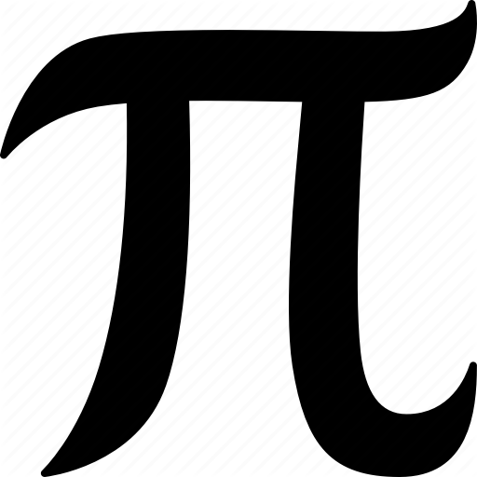
BROJ PI
π je matematička konstanta, danas široko primjenjivana u matematici i fizici. Definiše se kao odnos dužina obima i prečnika kruga.
Pi je također poznat i kao Arhimedova konstanta ili Ludolfov broj.
U praksi se bilježi malim grčkim slovom π .
Broj pi opisan pomoću jedinične kružnice

Slide 3
NEKE FORMULE U KOJIMA SE POJAVLJUJE PI (π)
Također, ugao od 180° (u stepenima) iznosi π radijana.
Notes:
3

Slide 4
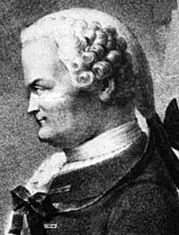
OSNOVE BROJA PI
Druga definicija broja pi proizlazi iz površine kruga. Pi je odnos površine kruga i kvadrata njegovog poluprečnika :
π = $\frac{P}{r^{2}}$
Konstanta π je iracionalan broj. Kao iracionalan broj, broj pi ne možemo napisati kao količnik dva cijela broja. To je 1761. godine dokazao Johann Heinrich Lambert.
Dokazi izvedeni u 20. stoljeću vrlo često zahtijevaju znanje integralnog računa i visoke matematike općenito.
Johann Heinrich Lambert

Slide 5
RAČUNANJE BROJA π
π se može empirički procijeniti crtanjem kruga, zatim mjerenjem njegovog obima $O$ i poluprečnika $r$, a zatim računanjem odnosa $\frac{O}{2r}$ .
Aproksimacije broja pi pomoću Arhimedovog postupka upisivanja i opisivanja pravilnih mnogouglova u kružnicu.
Postoje i čisto numeričke metode za računanje π. Ali, u većini slučajeva one su teško razumljive bez prethodnog razumijevanja trigonometrije i infinitezimalnog računa.
Jedna, relativno jednostavna, jest metoda pomoću nizova koju su otkrili Gottfried Leibniz i James Gregory:
π=$\frac{4}{1}−\frac{4}{3}+\frac{4}{5}−\frac{4}{7}+\frac{4}{9}−\frac{4}{11}$...

Slide 6
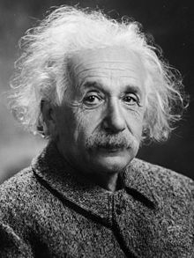
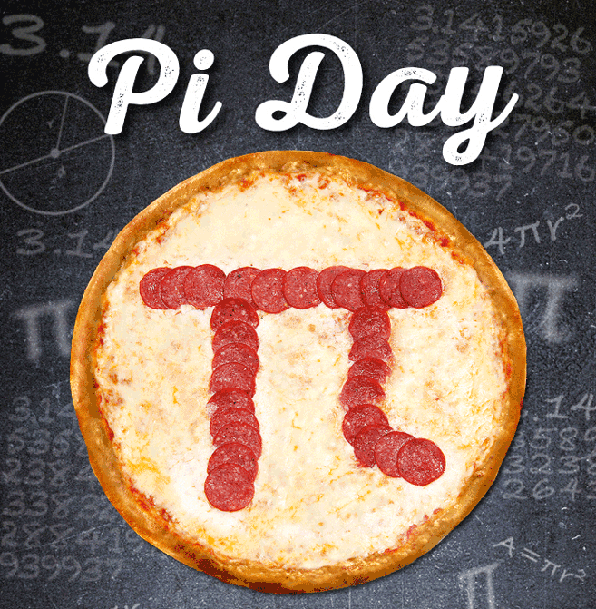
ZANIMLJIVOSTI O BROJU PI (π)
14. marta svjetski je dan broja pi iz očitog razloga. U nekim zemljama najprije se piše mjesec, a potom dan, pa je danas tako 3/14. 2.
Na taj je dan 1879. godine rođen je Albert Einstein , jedan od najvećih fizičara svih vremena.
3. Prvi koji je odlučio proslaviti dan broja pi bio je fizičar Larry Shaw, 1988. Sa svojim je kolegama promarširao kružnom dvoranom u muzeju Exploratorium u San Franciscu, nakon čega su jeli voćne torte. Kasnijih su godina jeli i pizze, a jedino što je bilo bitno pri odabiru jela jest da je porcija okruglog oblika. Bosansko izdanje – Lepina s ćevapima ☺ !

Slide 7
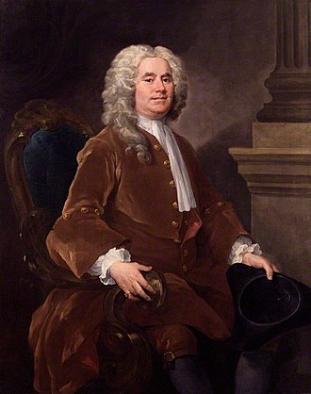
ZANIMLJIVOSTI O BROJU PI (π)
4. Iako je poznato da pi postoji već 4000 godina i koristili su ga još Babilonci, tek je 1706. grčko slovo π odabrano kao simbol ovog broja. Učinio je to engleski matematičar William Jones.
5. Svjetski rekord u broju zapamćenih decimala broja pi drži Sharma, Suresh Kumar. Prema Guinnessovoj knjizi rekorda on je zapamtio 70030 cifri, za što mu je trebalo 17 sati 14 minuta da ih izrecitira.
William Jones
Notes:
7

Slide 8
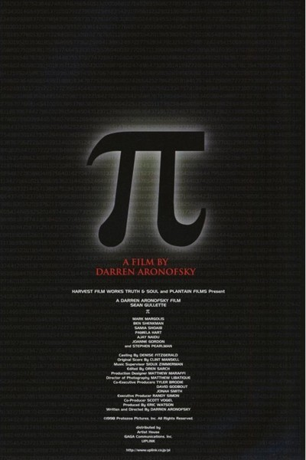
ZANIMLJIVOSTI O BROJU PI (π)
6. Prvom računaru ENIAC iz 1949. trebalo je 70 sati da otkrije prve dvije hiljade decimalnih mjesta broja pi.
7. Rekord otkrivanja najviše decimala broja pi drži Fabrice Bellard. On je izračunao pi do 2.7 bilijunte decimale na običnom stolnom računalu.
8. Postoji film naziva ‘Pi’ iz 1998. Govori o usamljenom, parananoičnom matematičaru Maxu čijim životom upravljaju brojke. Njegov način života određen brojkama privuče nekolicinu likova da ga prate. Redatelj je Darren Aronofsky.
„Pi”-Darren Aronofsky
Notes:
8

Slide 9
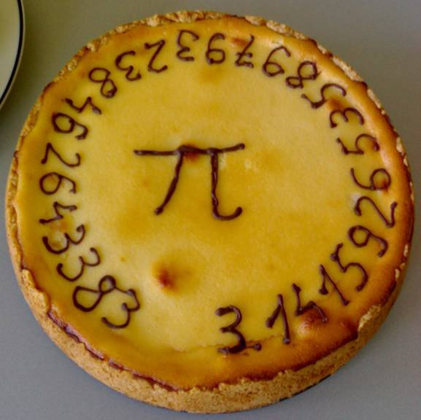
ZANIMLJIVOSTI O BROJU PI (π)
9. Neki ljudi vjeruju da pi sadržava odgovore na pitanja o beskonačnosti svemira.
10. Da biste izrecitirali 6.4 milijarde decimala broja pi, trebalo bi vam 133 godine recitiranja bez pauze.
11. U epizodi Star Treka ‘Wolf in the Fold’ Spock uništava zlo računalo tako da mu naredi da izračuna zadnju cifru broja pi. Tako je on jedino biće koje je problem riješio racionalno, a koristeći iracionalan broj.

Slide 10
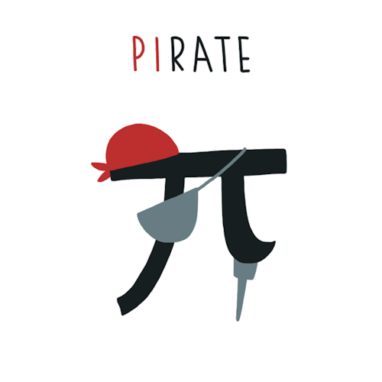
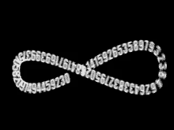
ZANIMLJIVOSTI O BROJU PI (π)
12. Michael Blake je pretvorio decimalne cifre u note te tako uglazbio broj pi.
13. Postoji Klub prijatelja pi, čiji je cilj podržati, unaprijediti i slaviti duh broja pi.
I za kraj…
16. Jeste li znali da su 3.14 posto mornara zapravo PI-rati?

Slide 11
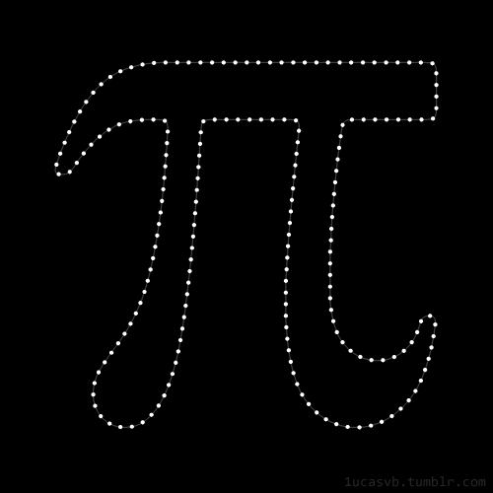
SRETAN DAN BROJA PI!

